Slide 1
GameSystem開発指南書27
0からの開発
Multi Thread （マルチスレッド）を知る
MultiSledを試す
Multi ThreadをSystemに組み込む

Slide 2
・今のGameSystemではCPUはそんなに仕事してない。
始まった瞬間、処理落ちで一瞬固まったような感じがありますね。CPUが一生懸命演算を行ってるように見えますが実は
そんなに頑張ってはいない。CPUはMultiCore（マルチコア）なので同時並列処理ができるのですがそんな命令をしてないので
サボってるやつがいます。（正確にはOSやCOMあたりの別処理もしてる部分もある）
おれやるわ！
Team：MultiCore
え！いいんですか？
処理内容
CPU
CPU
Texture読み込み
Wave読み込み
処理中
CPUの単純な命令の高速処理速度にも最大がある以上、それを超える事は難しいでしょう。よって処理を上げるには
複数の処理を同時に並列に処理するしかありません。これまではProgramをSingle Thread （シングルスレッド）の一本道で
処理をしてきましたが、これからはProgramをMultiThread（マルチスレッド）で要するに並列に考え処理速度を上げましょう

Slide 3
・File読み込みを並列処理するとこうなる
Single
Texture読み込み
Wave読み込み
Game実行
Multi
Wave読み込み
Texture読み込み
Game実行
読み込みを例に考えた時、このように平行に行うことで高速に処理を終わらせることができます。では、これまで触れなかった
のかと言うと、Singleの方が制御は楽だからです。Multi Threadは高速で便利ですが制御が並列な分ややこしいから触れてき
ませんでした。
まだ、そんなに処理速度は問題が無さそうな気がしますが、実はとんでもない問題が起きています。
MouseでObject動かしながら、CursorKeyを操作するとMouse座標の取る速度が以上に遅くなるという問題です。

Slide 4
・問題の原因 WndProcのCallback関数による割り込み処理
Callback関数はUserの操作に対して割り込み処理を行います。この割り込みはいつ発生するのかはUserの行動なので次第なの
でわかりません。
Game
WndProc
Game
WndProc
Game
WndProc
一つのSledに混ぜるとこのような感じになってしまいます。ここもMultiSledで管理しないといけません。
sub
Game
main
WndProc
WndProc
WndProc
このようにGameを別のThreadでやれば割り込みによるDamageは消える訳です。さて概要はこれぐらいとして実際に
Multi Threadに触れてみましょう。

Slide 5
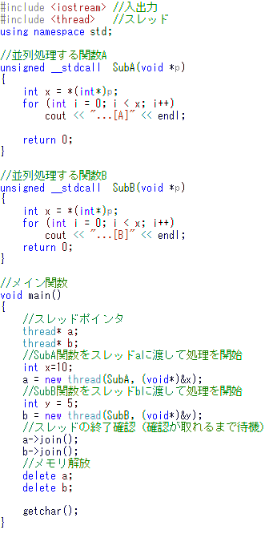
・Multi Threadに触れる。
Multi Threadは、WindowsAPI・C++11から標準あるのでそれを使います。
main.cpp
・新たにTestのProjectを立ち上げて横のProgramを打ちましょう
SubA関数とSubB関数を作成、適当に処理を書きます。
Thread*でa,bを作成。
このpointerにthreadでnewするとmemoryを作られると共に引数に入れた
関数が別のThread(スレッド)間でprogramがStartします。
Join()関数は、sledの関数が終了まで待機します。
最後は、いつもの開放命令です。
さて、これを実行すると[A][B]が 入り乱れて出力されてることがわかります
ね。確かに同時に関数が実行していますね
とりあえず参考
http://techtipshoge.blogspot.jp/2015/04/c.html

Slide 6
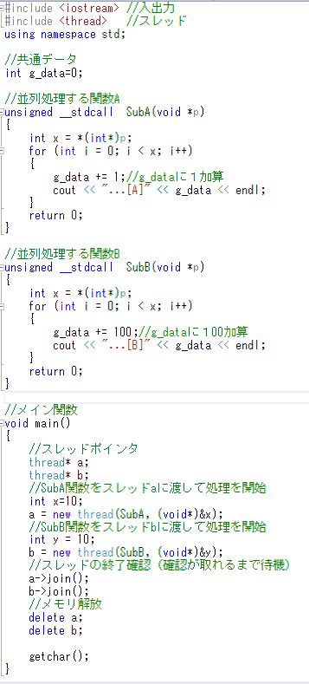
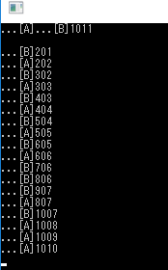
・Mult Threadの共通のDataを触る
さて、先ほどのSauceCodeが変えてみました。関数がg_dataに値が加えてから
出力を繰り返し行っています。
実行してみて結果を見たらすごいことになっていますね。
計算の順番と出力がバラバラですね。 Threadで共通のDataを触るのはとても
危険な事になりますので注意が必要です。

Slide 7
・排他制御
共通のdataを値の操作する際は、他の関数からそのdataを操作してはいけません。なので操作中は他の関数から触れらせ
ない排他制御が必要となります。下記を覚えて置くと良いです。
CriticalSection(クリティカルセクション)
複数のThreadが同じDataを変更する時、順番にそのDataを操作します。操作順番に並んでいる間はsledはその場で停止します。
Atomic（アトミック）
複数のThreadが同じDataを変更する時、停止することなく排他制御できるが、簡単な動作しかできない。
基本的には、 Thread間での共通変数は使用しませんが、どうしても使わないといけない場合は排他制御しましょう。と言っても、各Threadのflag管理はどうしても共通変数を使うことになるのでAtomicだけ教えます。
それ以外は、netで調べてね(‘ω’)＜ CriticalSectionも必要になると思うのでー。
調べ方は「C++ マルチスレッド」「C++ マルチスレッド クリティカルセクション」「C++ マルチスレッド アトミック」等

Slide 8
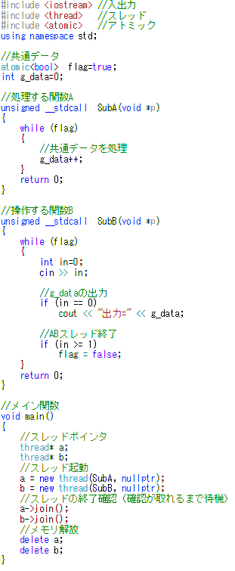
・ Atomicを使った例
A関数を共通Dataの処理を実施している場所としています。
B関数は共通Dataの内容出力と終了flagの制御です。
共通dataは同時に値の変更する行為はダメですが、内容を見るのは
大丈夫です。（ただし、大きなDataであれば計算中の出力と言う可能性が
あるので、求めたDataを出力Dataに移動させる必要がある。この移動時
のみCriticalSection で同期を取るといいでしょう。）
Bでflagを制御して、AB関数を終了させるかを決定します。
このような単純な制御であればAtomicでいける。

Slide 9
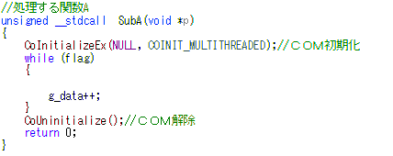
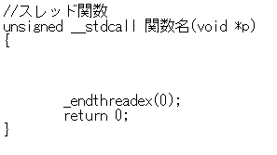

・Multi Threadの注意点
Multi Threadを使用するにあたって、注意点があります。
・各threadでCOMを使用する場合は、COMの初期化・破棄命令がいる
Textureの読み込み・音楽関係でCOMを使用してるので必ず必要です。
・classのMethodをthread化する際は必ず静的化する
・Sled化する関数は以下のようなカタチにする
Threadをnewする事でthread化します。Thread化する関数の指定はConstructorの
引数第一引数の関数名と第二引数の引数に持っていく値のaddressを指定します

Slide 10
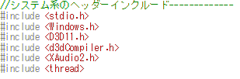
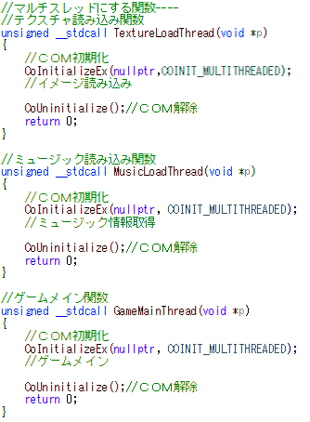
・Multi ThreadをGameSystemに導入
それでは、Fileの読み込みとGamemain部分をThread化しましょう。
main.cpp
追加：このHeaderがMulti Threadの関数を持つ
追加： Thread化する関数作成。とりあえず空っぽにしておく

Slide 11
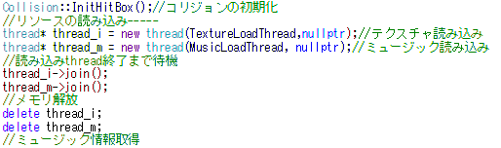
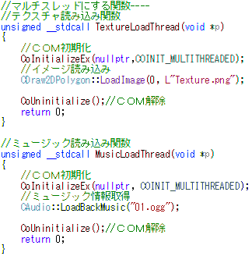
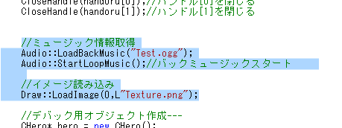
main.cpp
追加：各読み込み関数をThread化させる。
読み込み終了後破棄
追加：ここで読み込むようにする
削除：元々あった読み込み命令を破棄
Wave読み込み
これでこのような図になった
Texture読み込み
読み込みの並列処理ができました。今度は、Game部分をThread化しましょう。

Slide 12
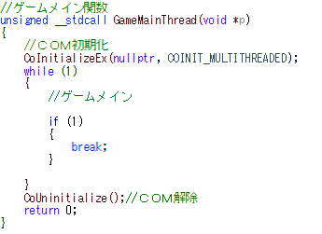

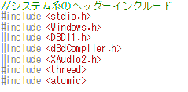
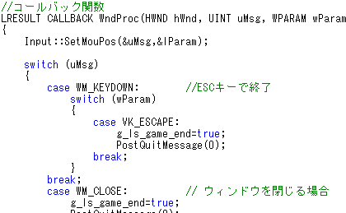
main.cpp
追加：GameMain用のThread内容をcomment記載
Game終了したらThreadを終了させる仕組みが必要なので
Global変数を一つ用意する
追加：ThreadにGame終了を教える変数を用意。
追加：atomicをinclude
追加：Gameを終了させる場所でflagをtrueに変更させる

Slide 13
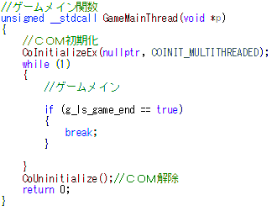
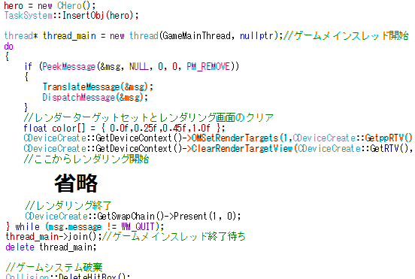
main.cpp
追加：これで終了させる仕組みは完了
省略
追加：GameMain Thread化させる
追加：GameMain Threadの終了確認と削除

Slide 14
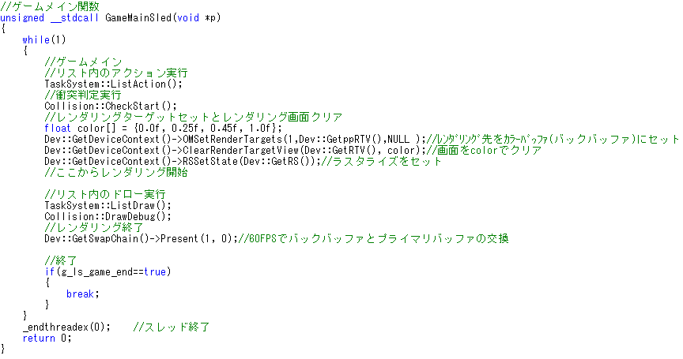

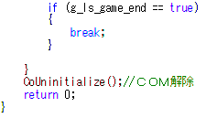
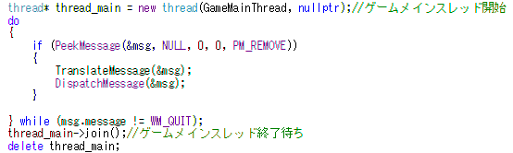
main.cpp
追加：
MessageLoopにあった。
GameMain部分のProgramを
ThreadにCopy
削除：MessageLoop内にあった
上記のProgramを削除しました。
なので、MessageLoopはこんな感じで
空っぽです。

Slide 15
・これで、図のような設定になった。
sub
Game
main
WndProc
WndProc
WndProc
割り込み系でのDamageは軽減されたと思います。このようなMulti Threadは様々な部分でも利用できます。
例えば、当たり判定Listの衝突判定を並列処理にする。各敵の索敵行動などalgorithm部分なども並列にすると
軽くなりますね。
並列処理は基本の一つなので必ず使いこなす必要が出てきます。

